Slide 1

PPT模板下载：www.1ppt.com/moban/ 行业PPT模板：www.1ppt.com/hangye/
节日PPT模板：www.1ppt.com/jieri/ PPT素材下载：www.1ppt.com/sucai/
PPT背景图片：www.1ppt.com/beijing/ PPT图表下载：www.1ppt.com/tubiao/
优秀PPT下载：www.1ppt.com/xiazai/ PPT教程： www.1ppt.com/powerpoint/
Word教程： www.1ppt.com/word/ Excel教程：www.1ppt.com/excel/
资料下载：www.1ppt.com/ziliao/ PPT课件下载：www.1ppt.com/kejian/
范文下载：www.1ppt.com/fanwen/ 试卷下载：www.1ppt.com/shiti/
教案下载：www.1ppt.com/jiaoan/
Java基础 – JVM原理
京东到家 – 移动交易研发部 – 李斌

Slide 2
内容
PPT模板下载：www.1ppt.com/moban/ 行业PPT模板：www.1ppt.com/hangye/
节日PPT模板：www.1ppt.com/jieri/ PPT素材下载：www.1ppt.com/sucai/
PPT背景图片：www.1ppt.com/beijing/ PPT图表下载：www.1ppt.com/tubiao/
优秀PPT下载：www.1ppt.com/xiazai/ PPT教程： www.1ppt.com/powerpoint/
Word教程： www.1ppt.com/word/ Excel教程：www.1ppt.com/excel/
资料下载：www.1ppt.com/ziliao/ PPT课件下载：www.1ppt.com/kejian/
范文下载：www.1ppt.com/fanwen/ 试卷下载：www.1ppt.com/shiti/
教案下载：www.1ppt.com/jiaoan/
1
JVM内存结构
2
垃圾回收
3
类的结构和加载
4
字节码执行引擎
京东到家 – 移动交易研发部 – 李斌

Slide 3
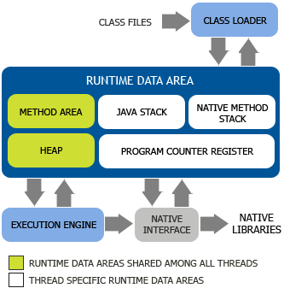
JVM内存结构

Slide 4
JVM内存结构 – 运行时数据区域
私有区域
PC寄存器 : 当前线程执行字节码行号的指示器
虚拟机栈 : JAVA方法执行的内存模型
本地方法栈 : 本地方法执行的内存模型

Slide 5
JVM内存结构 – 运行时数据区域
共享区域
方法区
JAVA堆 - 存储对象
方法区
直接内存
已被jvm加载了的数据信息
类信息，常量，静态变量，实时编译后的代码数据
运行时常量池
加载类文件的常量池 - 编译生成字面量和符号引用
直接引用
动态生成的常量

Slide 6
对象 - 创建
执行new操作码指令
在常量池中定位符号引用，并判断类是否被加载，解析，初始化
新对象分配内存
指针碰撞 - serial、parNew带Compact功能的收集器
空闲列表 - CMS收集器
CAS + 失败重试
TLAB
对象的设置
哪个类到对象，对象到hashCode，对象的GC分代年龄，是否启用偏向锁等
执行invok指令对象初始化 - 赋值

Slide 7
对象 - 内存结构
对象头
对象本身运行时数据
hashCode, GC分代年龄，锁信息，偏向线程ID， 偏向时间戳
类型指针指向类元数据
实例数据
字段分配策略 ： 字段宽度、父类字段先于子类（CompactFileds）
对齐填充
对象大小必须为8字节的整数倍

Slide 8
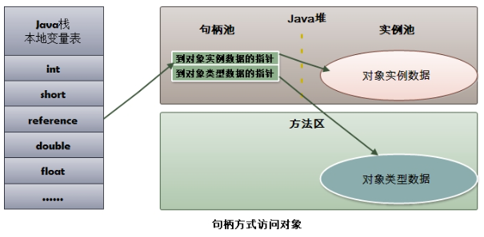
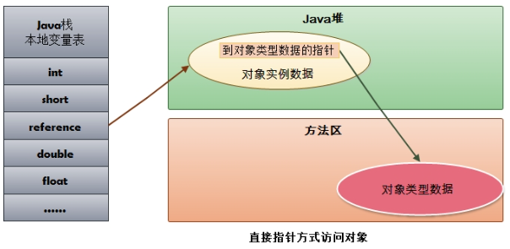
对象 - 定位
使用句柄
直接指针（HotSpot）

Slide 9
对象 - 定位
使用句柄
直接指针（HotSpot）

Slide 10
对象 - 存活
引用计数法
可达性分析
GC Roots
虚拟机栈栈帧中本地变量表中引用到对象
方法区中类静态属性引用的对象、常量引用的对象
Native方法引用的对象
Reference Chain

Slide 11
对象 - 引用
强引用 - 垃圾回收不会收集
软引用 - 内存溢出前，第二次垃圾回收有用但非必要的对象
弱引用 - 非必要的对象，下次发生垃圾回收时回收
虚引用
幽灵引用，无法获得对象，生存时间不定， 被回收时会系统通知

Slide 12
对象 - 清理 - 堆
清理条件
可达性分析后没有Referece Chain, 第一次标记并筛选
筛选条件 ： 是否执行finalize()
不执行： finalize方法被覆盖或已被调用过
执行 ： 被标记的对象入F-Queue
对F-Queue中的对象再次进行标记，标记成功将被回收

Slide 13
对象 - 清理 - 方法区
清理内容
无用的常量
无任何引用
无用的类
堆中找不到类的实例
加载类的ClassLoader被回收
该类对应的java.lang.Class对象没有被任何地方引用

Slide 14
垃圾回收算法
标记 - 清除算法
复制算法
标记 - 整理算法
分代收集算法

Slide 15
垃圾回收 - 遇到的问题
枚举根节点时stop the world
安全点 - 方法调用、循环跳转、异常跳转
抢先试中断
主动式中断
投放轮询标志

Slide 16
基本概念
并行
多个垃圾回收线程同时执行， 用户线程等待
并发
垃圾回收线程和用户线程同时执行

Slide 17
垃圾收集器
Serial
Client模式
可配合CMS收集器
青年代
GC收集既不能并行也不能并发
采用复制算法
老年代
GC收集既不能并行也不能并发
采用标记整理算法

Slide 18
垃圾收集器
ParNew
Server模式
可配合CMS使用
青年代
Stop The World
GC收集可并行但不能并发
采用复制算法
老年代
GC收集既不能并行也不能并发
采用标记整理算法

Slide 19
垃圾收集器
Parralle Scavenge
目标 ： 控制吞吐量
吞吐量 = 运行代码的时间/（运行代码的时间+垃圾收集时间）
GC自适应的调节策略
动态平衡stop the world 和 最大吞吐量之间的关系

Slide 20
垃圾收集器
CMS
目标 ： 最短的Stop The World
GC执行策略
初始标记（不并行、不并发）
并发标记（并行、并发）
重新标记（并行、 不并发）
并发清除（并行、并发）

Slide 21
垃圾收集器
G1
算法 ： 标记 – 整理 + region复制
建立可预测的停顿模型，明确M时间片段内消耗GC时间不超过Nmm
建立region，弱化分代
每个region都建立Remebered Set
初始标记（不并行、不并发）
并发标记（并行、并发）
最终标记（并行、不并发）
筛选回收（并行、不并发）

Slide 22
对象 - 内存分配
优先在Eden区分配
空间不足，执行Minor GC，将未回收的对象放入Survivor
大对象直接进入老年代
长期存活的对象进入老年代
每逃过一次Minor GC ， 对象年龄+1
Survivor区中的相同年龄的对象占用空间超过Survivor空间的一半，大于等于该年龄的对象全部进入老年代
空间分配担保
检查老年代可用连续空间是否大于青年代所有对象占用总空间
“冒险”Minor GC

Slide 23
类文件 – 结构
魔数
Minor Version
Major Version
常量池
Access Flag
this_class
super_class
interfaces
fileds
Methods
attributes
常量池
字面量
符号引用
类和接口的全限定名
字段的名称和描述符
方法名称和描述符
字段表集合 - 接口或类中声明的变量
方法表集合
属性表集合

Slide 24
类文件 - 字节码指令
指令长度 ： 8字节
放弃数据存储对齐
（byte1 << 8）| byte2
字节码分类
加载和存储指令
运算指令
类型转换指令
对象创建和访问指令
操作数栈管理指令
控制转移指令
方法调用和返回指令
异常处理指令
同步指令

Slide 25
虚拟机的实现
代码加载执行时，翻译成一种虚拟机指令集
代码加载执行时，翻译成本机CPU指令集

Slide 26
谢谢

